Slide 1




Система интеллектуального водопотребления
Product by WTF+AXIOM
2025

Slide 2
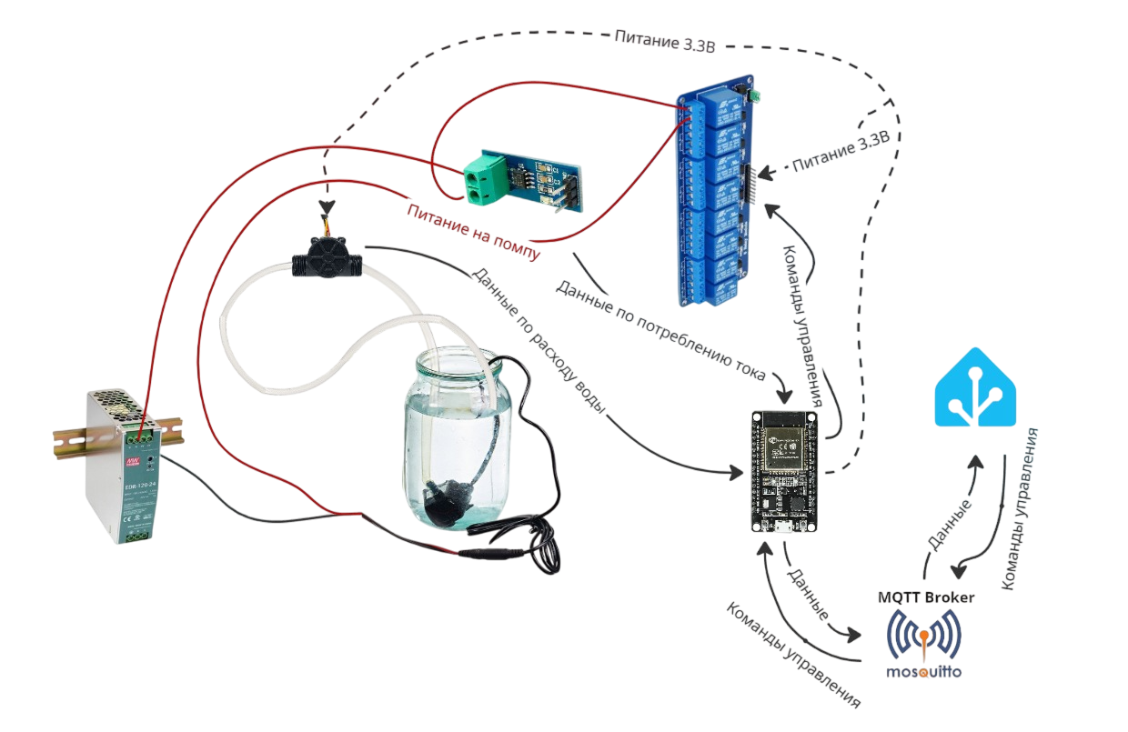
Макет системы водопотребления

Slide 3

Интерфейс

Slide 4
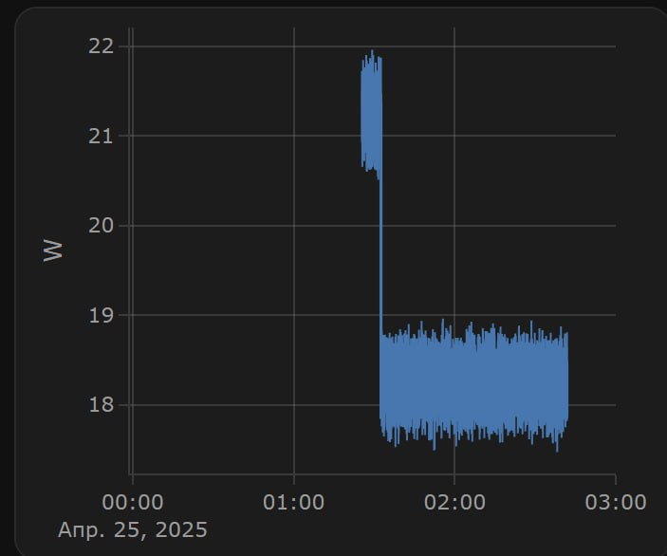

Фильтрация показаний с датчика тока
Аппаратная фильтрация
Фильтр экспоненциально взвешенного скользящего среднего
Сглаживающий конденсатор
Развязка питания (далее аппаратная фильтрация)
Данные без фильтрации
$${EMA}_{t}=α∙p_{t}+\left(1−α\right)∙{EMA}_{t−1}$$

Slide 5
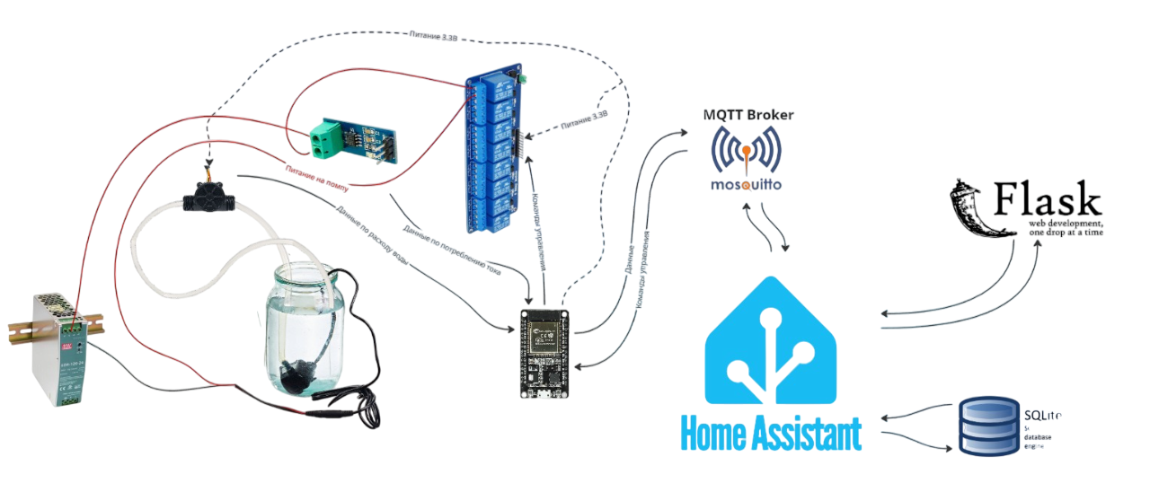

Демонстрация работы системы

Slide 6



* не изменяем традициям

